Slide 2
Voorraadbeheer in magazijnen
08/03/2018

Slide 3
probleemanalyse

Slide 4

probleemanalyse

Slide 5
Hardware

Slide 6
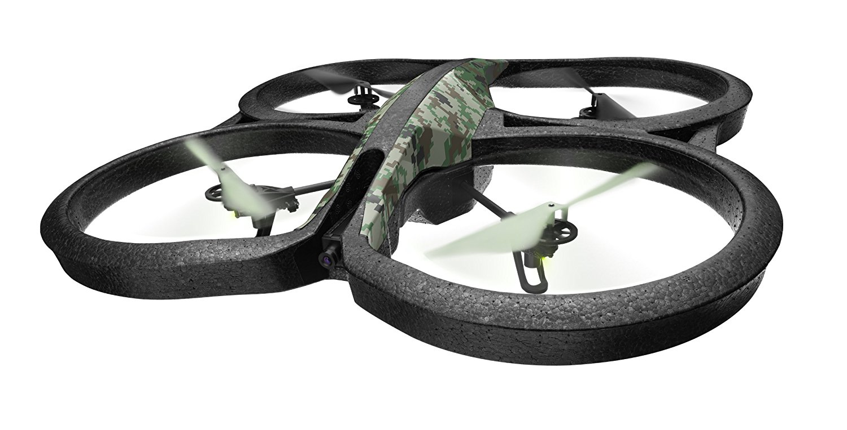

Parrot AR.Drone 2.0 Elite Edition

Slide 7
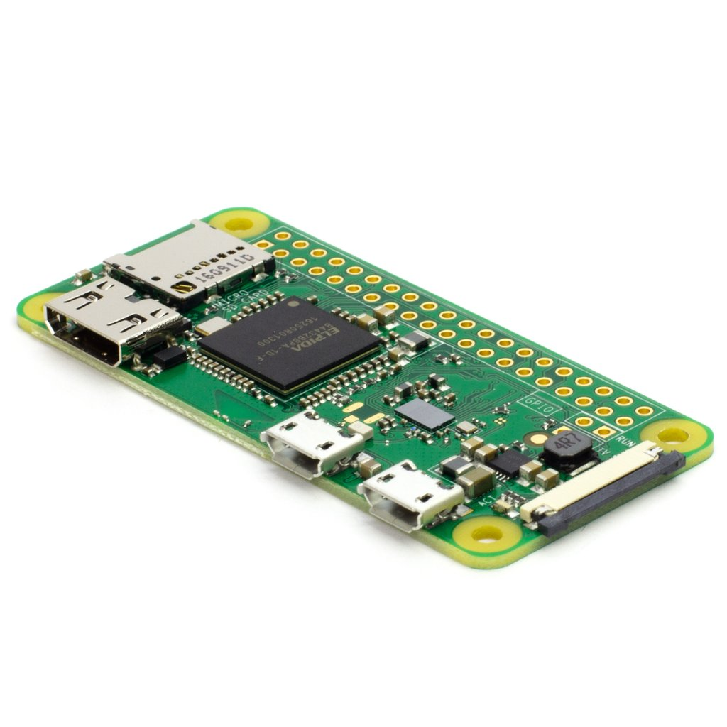

Raspberry Pi Zero W

Slide 8
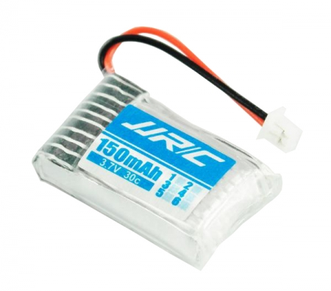

Power Supply

Slide 9
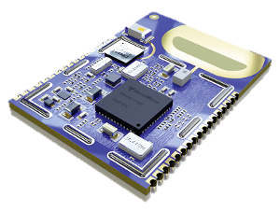

Decawave Dwm1001

Slide 10
Controller

Slide 11
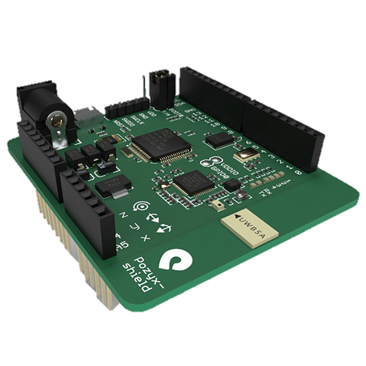

Pozyx Location Anchors

Slide 12
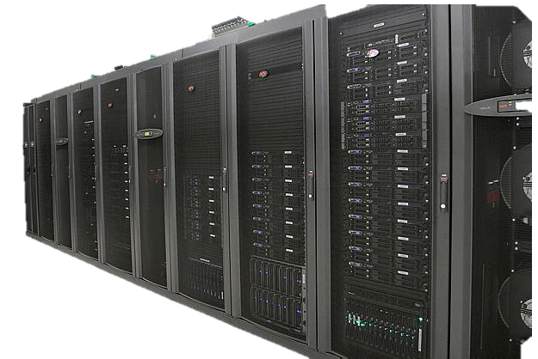
Setup

Slide 13
Software

Slide 14
Drone Aansturen
WiFi
Serial

Slide 15
Ultra Wide Band
UWB

Slide 16
I²C / TWI
I²C / TWI

Slide 17
Setup
WiFi
Serial
WiFi
I²C / TWI
UWB

Slide 18
planning

Slide 19
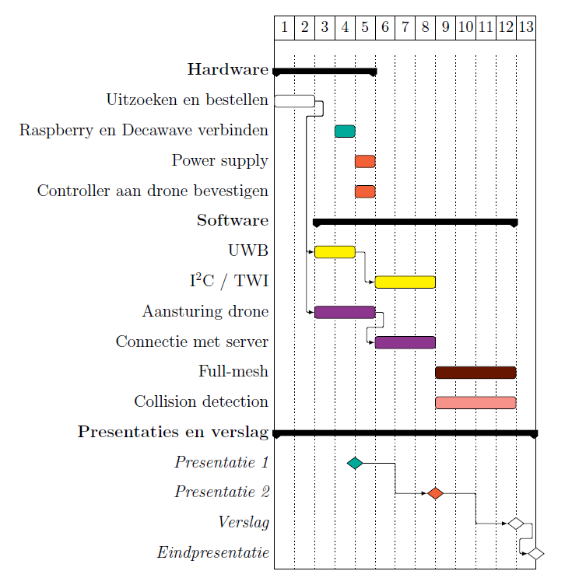
Initiële planning

